Slide 1
ДРАМА -комедија-

Slide 2
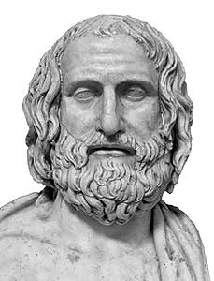
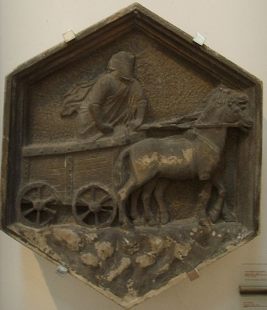
НАСТАНАК ДРАМЕ Теспид, VI вijek прије н.е.
Драма је грчка ријеч и значи радња. Настала је у Грчкој у VI вијеку прије н.е.
Њеним оснивачем сматра се грчки пјесник Теспид. Драма се развила у доба цвјетања лирске и епске поезије у Грчкој, и то из обредних пјесама које је пјевао хор приликом приношења жртава Дионису, богу плодности и ствараоцу снага природе. Везана за митологију својим садржајем, она је најприје била религиозни обред. Када се из хора издвојио један његов члан и повео разговор са хором (дијалог) створили су се услови за сукобе, радњу и за настанак новог књижевног рода, драме.
Драма је књижевни род који обухвата сва дјела која су углавном намијењена извођењу на позорници.
Задатак за драмску секцију: Истражите нешто више о Теспиду!
Смјернице: - Шта су Теспидова кола?
- Ко је био први глумац?
- Да ли је прво писао комедију или трагедију?

Slide 3
КЊИЖЕВНЕ ВРСТЕ ДРАМЕ:
КОМЕДИЈА
ТРАГЕДИЈА
ДРАМА У УЖЕМ СМИСЛУ

Slide 4
КОМЕДИЈА

Slide 5
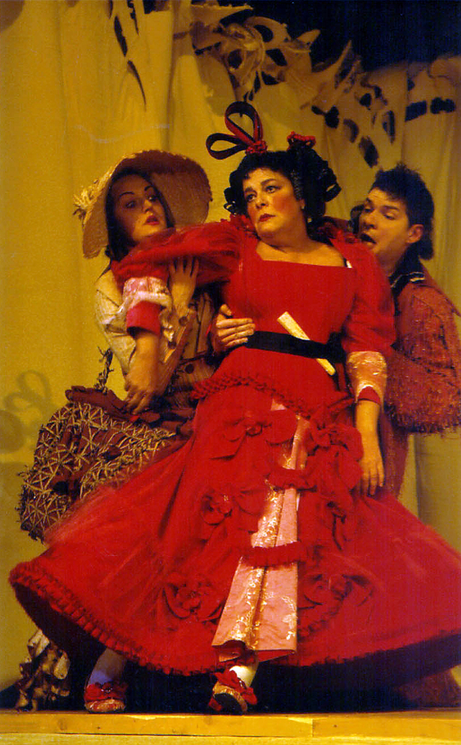
ВРСТЕ КОМЕДИЈЕ
1. Комедија карактера
У овој врсти драме смијех изазива нека негативна особина јунака (нпр. покондиреност, уображеност)
ПРИМЈЕР:
Стеријина Фема, „Покондирена тиква“

Slide 6
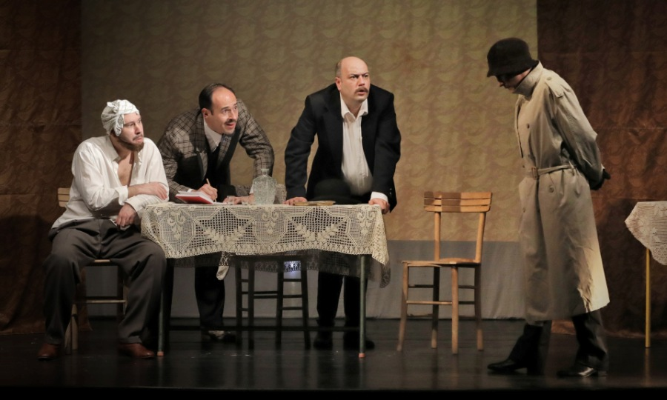
2. Комедија нарави (сатирична комедија) У овој врсти драме смијех изазива приказ негативних особина друштва, власти или народа. ПРИМЈЕР: Нушићево „Сумњиво лице“

Slide 7
3. Комедија ситуације или ситком У овој врсти драме смијех изазивају неспоразуми или смијешне ситуације, игре ријечима. Ова комедија нема за циљ да исмијава, већ да гледаоца (читаоца) забави. Амерички режисер и продуцент Вилијам Ашер сматра се „човјеком који је измислио «ситком». Режирао је преко двије десетине водећих ситкома, укључујући Ја волим Луси, од 1950-их до 1970-их.

Slide 8
Данас је веома актуелна
СТЕНДАП КОМЕДИЈА
Стендап комедија (енгл. stand-up comedy) комедија је директан и искрен контакт једног глумца са публиком – уживо у позориштима или на фестивалима. Тачније, свуда гдје постоје предуслови – одговарајућа сцена и микрофон! Комичар је истовремено писац, редитељ и глумац. Текст проистиче из личног искуства и погледа на свијет.

Slide 9
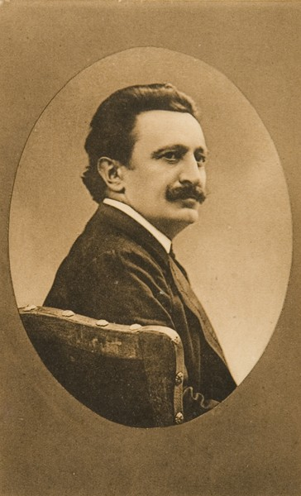
НАЈПОЗНАТИЈИ СРПСКИ КОМЕДИОГРАФИ:
1.ЈОВАН СТЕРИЈА ПОПОВИЋ:
ДЈЕЛА: Покондирена тиква, Лажа и паралажа, Тврдица, Родољупци, Зла жена, Женидба и удадба 2.БРАНИСЛАВ НУШИЋ:
ДЈЕЛА: Госпођа министарка, Народни посланик, Ожалошћена породица, Сумљиво лице, Покојник, Хајдуци, Тако је морало бити

Slide 10
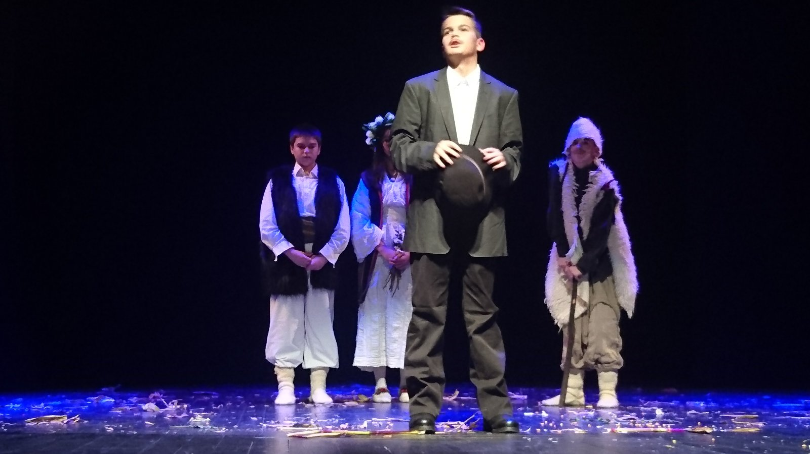
ПОЗОРИШНА ПРЕДСТАВА је драмско дјело које се изводи на сцени. Данас се веома често представе изводе на алтернативној сцени.

Slide 11
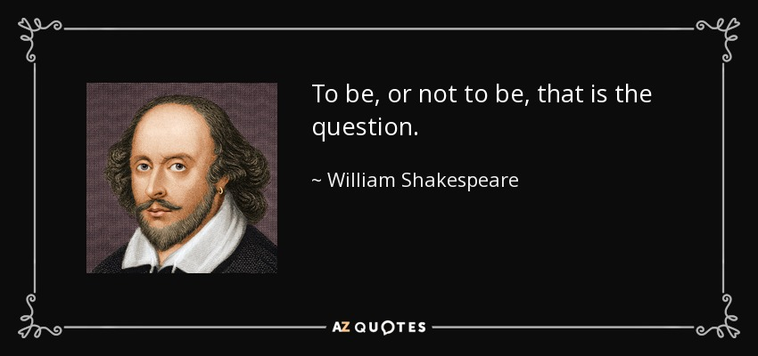
ПОЈМОВИ КОЈИ СУ БИТНИ ЗА ЈЕДНУ ПРЕДСТАВУ:
СЦЕНА је простор у коме се одвија радња. Сцена се уређује тако да се прилагоди потребама драмског дјела.
РЕПЛИКА је свака реченица коју изговара глумац. Често се глумци памте по својим репликама из позоришних представа. Познату реплику изговара Хамлет, јунак из истоименог Шекспировог дјела, када у свом чувеном монологу тражи рјешење за свој нерјешив проблем. Он каже: ,,Бити или не бити, питање је сад?“ Или у оригиналу:

Slide 12
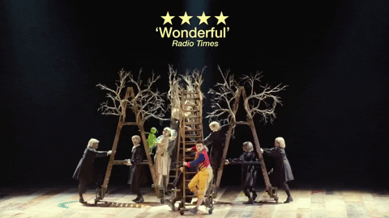
ПОЈАВА, ПРИЗОР, СЛИКА (у различитим драмским дјелима има различите називе) је дио текста који се препознаје по промјени изгледа позорнице, уласку или поновном изласку глумаца. Стерија у својим дјелима ове дијелове текста назива позорје. Покондирена тиква се састоји од 11 позорја.
- ЧИН – највећа цјелина у драмском тексту. Представља радњу која се дешава на једном мјесту у једном временском периоду. Чин је већи дио драмске радње који се састоји од више слика. У представи се обично означава дизањем и спуштањем завјесе, мраком на сцени или музиком.

Slide 13
ДА БИ СЕ НЕКО ДЈЕЛО ОСТВАРИЛО КАО ПОЗОРИШНА ПРЕДСТАВА, ПОТРЕБНО ЈЕ ДОСТА ТРУДА ЉУДИ РАЗЛИЧИТИХ ПРОФЕСИЈА И ЗАНИМАЊА:
ГЛУМАЦ је умјетник који оживљава јунака драмског дјела уз помоћ говора, покрета, геста, мимике и гестикулације РЕДИТЕЉ (у филму је режисер) је главна особа за припремање позоришне представе. Он осмишља како ће представа изгледати, бира глумце, дијели улоге, даје упутства глумцима током припреме представе... • СЦЕНОГРАФ је особа која уређује сцену за одређену представу. • КОСТИМОГРАФ је особа која осмишља костиме • КОРЕОГРАФ је особа која сценску игру тј. кореографију припрема за представу. • ШМИНКЕР – шминком дочарава изглед лика • КОМПОЗИТОР – компонује музику за представу.

Slide 14
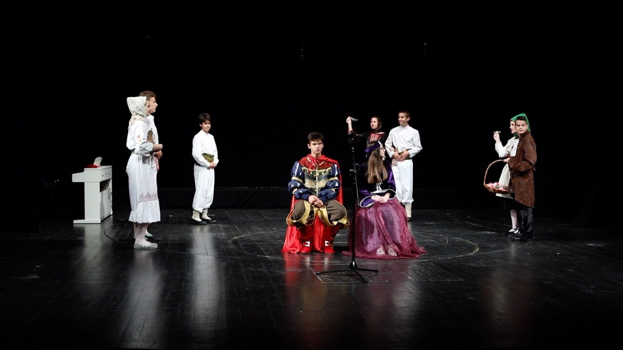
ДРАМАТИЗАЦИЈА
Драматизација је прерада неког текста који није драмски, прилагођавање неког лирског или епског дела (пјесме, романа, припoвијетке) за извођење на сцени. Особа која се бави драматизацијом је ДРАМАТУРГ .
ПРИМЈЕР:
Драматизација „Успаване
љепотице“ – Драмска секција
ОШ „Доситеј Обрадовић“
Бања Лука
Драматург: Велида Поповић

